Slide 1
Sistem Pencernaan Pada Manusia
Oleh
Taufik Alam Huda, S.Pd.

Slide 2
Pengertian
Sistem Pernafasan pada manusia yaitu proses masuknya Oksigen (O2) dan keluarnya Karbondiaoksida (CO2) melalui organ/alat/saluran pernafasan tertentu.
Organ tersebut terdiri dari:
Hidung (cavum nasalis),
Tekak (faring),
Tenggorokan (Takrea),
Cabang Tenggorokan ( Bronkus)
Bronkiolus
Alveolus
Paru-Paru

Slide 3
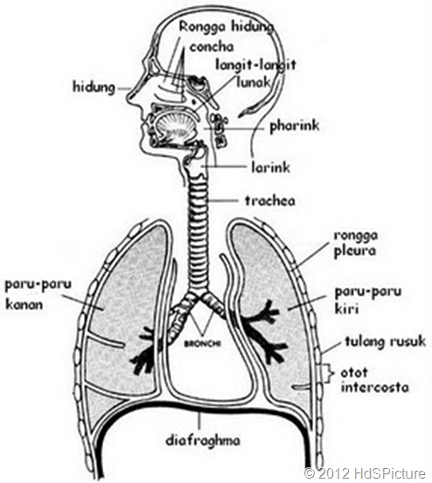
Bagian-Bagian Pernafasan pada Manusia

Slide 4
Hidung (Cavum Nasalis)
Hidung ini adalah organ tubuh pertama kita yang dilalui oleh oksigen. Bagian hidung terdiri dari lubang hidung, rongga hidung dan ujung rongga hidung. Di dalam rongga hidung terdapat selaput lendir dan bulu-bulu hidung, makanya lebih aman kalau kita bernafas menggunakan hidung daripada mulut. Karena udara yang masuk akan tersaring oleh bulu rambut. Selain itu, fungsi hidung juga sebagai pengatur suhu tubuh dan alat indra penciuman.

Slide 5
Teka (Faring)
Faring merupakan persimpangan antara rongga hidung ke tenggorokan (saluran pernapasan) dan rongga mulut ke kerongkongan (saluran pencernaan). Pada bagian belakang faring terdapat laring. Laring disebut pula pangkal tenggorok. Pada laring terdapat pita suara dan epiglotis atau katup pangkal tenggorokan. Pada waktu menelan makanan epiglotis menutupi laring sehingga makanan tidak masuk ke dalam tenggorokan. Sebaliknya pada waktu bernapas epiglotis akan membuka sehingga udara masuk ke dalam laring kemudian menuju tenggorokan.

Slide 6
Tenggorokan (Takrea)
Trakea ini terletak di kerongkongan saluran makanan. Trakea ini tersusun dari tulang rawan yang berbentuk cincin. Untuk dinding sebelah dalamnya terdapat selaput lendir dan silia. fungsinya adalah menahan dan mengeluarkan kotoran agar tidak masuk paru-paru jika kotoran tersebut tidak mampu ditangkap oleh cairan dari laring.
Lho terus gimana ngeluarin kotorannya?

Slide 7
Cabang Tenggorokan (Bronkus)
Bronkus ini adalah cabang trakea dan tersusun atas tulang-tulang rawan yang berbentuk cincin. Cabangnya ada dua yaitu kekanan menuju paru-paru kanan dan kekiri menuju paru paru kiri.
Fungsi dari bronkus sendiri adalah sebagai tempat untuk masuknya udara ke paru-paru dan keluarnya udara dari paru-paru.
INGAT! bronkus punya anak bernama bronkiolus.

Slide 8
Bronkiolus
Cabang bronkus adalah bronkiolus. Jumlah cabangnya sesuai gelambir paru-paru, bagi yang menuju paru-paru kanan berjumlah 3 cabang sedangkan yang paru-paru kiri ada 2 cabang. Bronkiolus adalah saluran halus, kecil, dan dindingnya tipis. Bronkiolus rongganya ada silia dan tidak memiliki tulang rawan.
Ujung Bronkiolus terdapat gelembung-gelembung sangat kecil dinamakan alveolus

Slide 9
Alveolus
Alvelous ini memungkin udara keluar masuk (oksigen dan karbon dioksida) dari dalam paru-paru. Alvelous ini berjumlah sekitar 300 juta dalam paru-paru. Alvelous diselubungi pembuluh darah yang membentuk jaring. Dinding alvelous sangat tipis seperti silapis sel, lembab, dan berdekatan dengan kapiler darah.

Slide 10
Paru-Paru
Inilah organ yang paling vital di antara organ yang lain. Paru-paru ini letaknya berada di dalam rongga dada tepatnya diatas diafragma.
Diafragma adalah sekat rongga badan yang membatasi antara rongga perut dan rongga dada. Manusia memiliki 2 pasang paru-paru, kanan dan kiri.
Bagian kiri terdapat 2 gelambir/lobus (atas bawah) dan dikiri ada 3 gelambir yaitu atas, tengah dan bawah. Paru-paru terbungkus pleura (selaput paru-paru). Pleura memiliki 2 lapisan dan salah satu lapisannya berisi cairan.

Slide 11
Proses Sistem Pernafasan pada Manusia
Udara setelah melewati hidung, masuk kerongkongan atas ( Naro Pharinx) kemudian masuk tenggorokan. Kemudian setelah itu masuk trakea dan diteruskan ke bronkus melalui dua cabangnya tersebut.
Udara Masuk Alvelous terus kapiler dan mengalir ke vena pulmonalis (pembuluh balik paru-paru) untuk diambil oksigennya oleh darah. Terakhir karbon dioksida dikeluarkan melalui hidung.

Slide 12
Lanjutan...
Berikut proses umum pernapasan pada manusia
Udara masuk lubang hidung
melewati kerongkongan atas atau naro pharinx
Melewati tenggorokan
Melewati glotis
Melewati trakea
Masuk bronchus
Masuk bronchiolus
Udara berakhir pada alveolus

Slide 13
Proses Inspirasi
Ketika kita inspirasi, otot diafragma berkonstraksi (melengkung menjadi lurus). Kemudian rongga dada terangkat dan membesar, karena otot antar tulang rusuk berkontraksi.
Karena rongga dada mengembang, maka tekanan udara di dalamnya mengecil ( tekanan udara dalam lebih kecil dari tekanan udara luar) akibatnya udara luar masuk ke dalam paru-paru.

Slide 14
Proses Ekspirasi
Ketika kita mengeluarkan udara otot diafragma berelaksasi (lurus menjadi lengkung). Rongga dada mengecil karena otot antar tulang berelaksasi. Karena rongga dada mengecil maka tekanan udara di dalamnya membesar (tekanan udara dalam lebih besar dari tekanan udara luar) akibatnya udara keluar dari dalam.
Ingat! menarik napas: inspirasi, mengeluarkan napas: ekspirasi

Slide 15
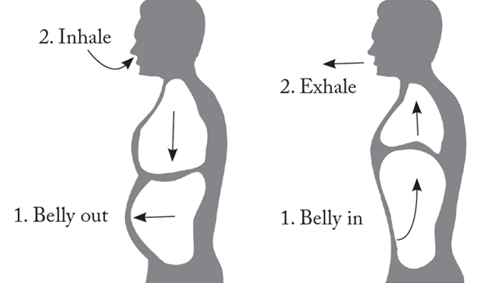
Jenis Pernapasan Pada Sistem Pernapasan Pada Manusia
Pernapasan Dada
Pernapasan Perut

Slide 16
Pernapasan Dada
Pernapasan yang terjadi karena kerja otot antar tulang yang berkontraksi.
Inspirasi: otot antar tulang berkontraksi, tulang rusuk naik, paru-paru mengembang, rongga dada membesar, tekanan dalam lebih kecil dari tekanan luar
Ekspirasi: otot antar tulang berelaksasi, tulang rusuk turun, paru-paru menyusut, rongga dada membesar, tekanan dalam lebih besar dari tekanan luar

Slide 17
Pernapasan Perut
Pernapasan perut: pernapasan yang terjadi karena kerja otot diafragma
Inspirasi: otot diafragma berkontraksi, tulang rusuk naik, rongga dada membesar, tekanan dalam lebih kecil dari tekanan luar
Ekspirasi: otot diafragma berelaksasi, tulang rusuk turun, rongga dada mengecil, tekanan dalam lebih besar dari tekanan luar

Slide 18
Penyakit/Gejala pada Sistem Pernafasan Manusia
Hipoksemia
Asma
SIDS (Sudden Infant Death Syndrome)
Apnea tidur/Sleep Apnea
Sianosis
Sindrom Batuk Pilek
TBC
dll

Slide 19
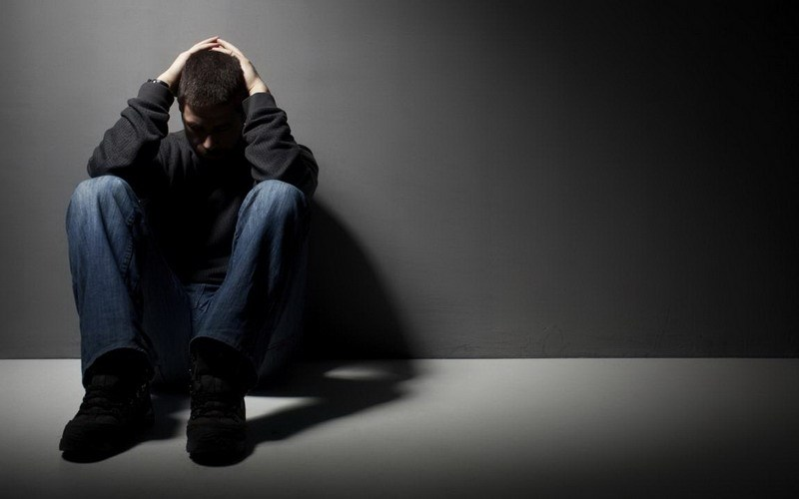
Hipoksemia
Penyakit ini disebabkan karena kurangnya pasokan oksigen bagi tubuh atau karena asma. Penderita akan mengalami gejala seperti kebingungan, berkeringat, kulit berwarna biru atau merah keunguan, halusinasi dan detak jantung cepat.

Slide 20
Cara Penanganan
Memasok oksigen ke dalam tubuh. Tubuh penderita hipoksia akan dipasok oksigen menggunakan selang atau masker oksigen. Semakin cepat kadar oksigen dalam tubuhnya kembali normal, semakin kecil risiko kerusakan organ tubuh
Ruang hiperbarik. Penderita hipoksia yang disebabkan oleh keracunan karbon monoksida biasanya akan dimasukkan ke dalam ruang hiperbarik, yang berfungsi meningkatkan okigen dalam darah
Intubasi. Membuat saluran udara mekanis yang berfungsi untuk menyalurkan oksigen dengan kadar di atas normal.

Slide 21
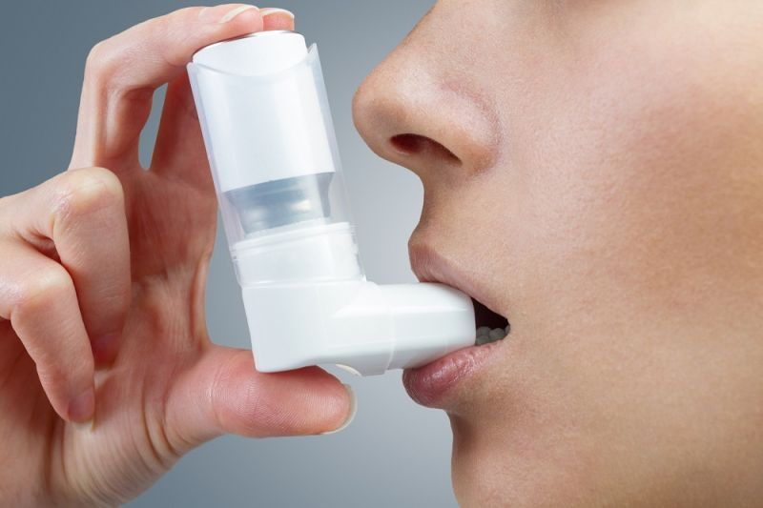
Asma
Penyakit asma disebabkan oleh alergi seperti debu, bulu, atau rambut dan terjadi Penyempitan saluran pernapasan utama pada paru-paru. Pada beberapa kasus penyakit ini bersifat genetis (bawaan sejak lahir) dan tidak menular ke orang lain.
Beberapa gejala orang terkena asma adalah nafas berbunyi (bengek), Batuk-batuk hanya pada malam hari dan cuaca dingin, mudah lelah, badan letih, dan nafas pendek

Slide 22
Cara Penanganan
Beberapa pencegahan yang bisa dilakukan diantaranya jangan memelihara binatang yang berbulu banyak, jangan tinggal di tempat kotor dan jangan terlalu banyak melakukan olahraga jika napas tidak kuat
Jika sudah terlancur bisa diobati diantaranya
Kopi. Kadang orang beranggapan kopi berbahaya pada kesehatan. Namun kopi sangat penting untuk yang mempunyai penyakit asma.
Jahe. Cara mengobati asma yang kambuh, Jahe telah terbukti untuk melegakan saluran pernapasan dan melegakan saluran pernapasan yang menyempit.

Slide 23
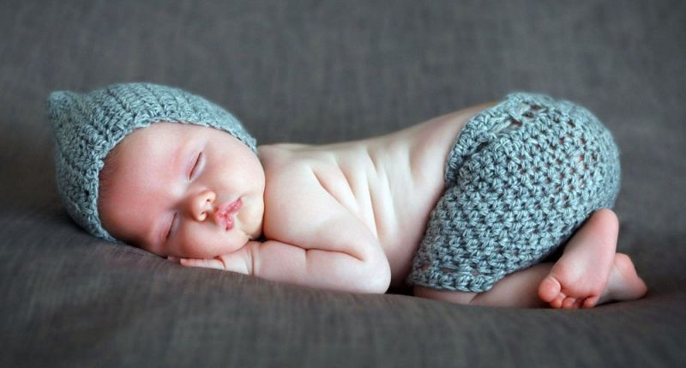
SIDS (Sudden Infant Death Syndrome)
Kalau ini adalah sindrom kematian mendadak pada bayi yang tampak sehat. Biasanya sih paling sering ditemukan pada bayi berusia 2 minggu – 1 tahun. Banyak sekali sebabnya yaitu mungkin ibunya adalah perokok/pecandu obat, Bayi ditidurkan tengkurap (pada bayi kurang dari 4 bulan) dan bayi yang lahir prematur

Slide 24
Cara Penanganan
Beberapa pencegahan yang bisa dilakukan untuk orang tua :
Selalu letakkan bayi dalam posisi telentang saat tidur
Jauhkan berbagai selimut atau kain yang berbulu (diisi dengan kapuk/kain)
Pastikan wajah dan kepala bayi tidak tertutup apapun
Jangan biarkan siapapun merokok di sekitar bayi

Slide 25
Apnea tidur/Sleep Apnea
Penyakit apneatidur ini adalah terganggunya pernapasan karena dinding tenggorokan yang terlalu rileks dan menyempit (bahkan menutup saluran udara) ketika sedang tidur. Penyebab sih diantaranya karena obesitas, hidung tersumbat, hobi Merokok, mengonsumsi obat penenang dan memiliki leher lebih dari 43 cm
Beberapa gejala yang nampak penderita apnea adalah ketika tidur mendengkur dengan keras, sering mengalami henti napas dan terengah-engah, berkeringat secara berlebihan, tidak merasa segar saat terbangun, terbangun dengan mulut kering/tenggorokan terasa sakit

Slide 26
Cara Penanganan
Pencegahan:
Menghindari obat-obatan penenang/obat tidur
Hindari tidur telentang, usahakan untuk tidur dengan posisi miring

Slide 27
Sianosis
Sianosis adalah gangguan pernapasan yang kebiruan pada kulit yang disebabkan karena jumlah hemoglobin deoksigenisasi yang berlebihan di dalam pembuluh darah kulit, terutama kapiler.
Gejalanya adalah nafas terengah-engah, sesak napas atau kesulitan bernapas, sakit dada, berkeringat dingin, rasa sakit atau mati rasa di lengan, tangan, atau jari, pucat pada lengan, tangan, atau jari dan pusing atau pingsan.

Slide 28
Penanganan
Dokter akan menentukan pengobatan berdasarkan penyebab sianosis. Bisa sangat sederhana seperti menghindari paparan suhu tinggi dan / atau menghindari ketinggian minum antibiotik (jika penyebabnya adalah infeksi) atau operasi (dalam kasus kegagalan). Dalam kebanyakan kasus, setelah perawatan, sianosis tidak terulang kembali. Akan tetapi diperlukan pemeriksaan dokter terhadap pasien secara berkala untuk menentukan status kesehatan mereka.

Slide 29
Sindrom Batuk Pilek
Sebenarnya penyakit ini disebabkan karena alergi bukan virus. Karena, infeksi saluran napas harus ada sumber penularan kontak yang terkena infeksi. Misalnya minum es memang akan memperberat batuk dan pilek yang terjadi. Pada penderita alergi kadangkala bukan hanya es, tetapi kandungan es yang ada seperti es jeruk atau es coklat bisa menjadi penyebab alergi batuk.
Gejalanya seperti Batuk Pilek yang tak kunjung sembuh, nafas terengah-engah, sesak napas atau kesulitan bernapas, sakit dada, berkeringat dingin dan pusing atau pingsan

Slide 30
Pencegahan
Penyebaran virus flu umumnya melalui bersin dan batuk dari penderita atau dari benda yang pernah disentuh penderita. Langkah utama untuk mencegah penyakit ini adalah dengan menjaga kebersihan. Jangan lupa untuk mencuci tangan sebelum makan. Bagi pengguna kendaraan umum, disarankan untuk memakai masker saat bepergian.
Langkah pencegahan lainnya adalah dengan vaksinasi. Tetapi cara ini hanya dianjurkan bagi mereka yang lebih rentan mengalami komplikasi flu.
Biasanya tidak membutuhkan penanganan medis karena penyakit ini umumnya sembuh sendiri. Beberapa langkah pengobatan yang bisa dilakukan adalah istirahat yang cukup, banyak minum, serta menjaga tubuh agar tetap hangat.
Kamu bisa juga dengan meminum parasetamol atau ibuprofen untuk menurunkan demam serta mengurangi rasa sakit dan pegal. Tidak dianjurkan mengonsumsi antibiotik karena obat ini berfungsi membunuh bakteri, sedangkan flu disebabkan oleh virus.

Slide 31
TBC
Inilah penyakit paling berbahaya bagi proses sistem pernapasan pada manusia. TBC lebih seperti infeksi yang disebabkan oleh bakteri mikobakterium tuberkulosa. Biasanya disebabkan karena udara yang tercemar, atau karena penderita TBC batuk mengenai kita disaat daya tahan tubuh kita lemah.
Penyakit ini menyerang paru-paru dan berkembang disitu. Jika Tidak segera ditangani bisa merambah ke sistem pernapasan pada manusia lainnya seperti pembuluh darah, otak, ginjal , saluran pencernaan, dan organ lainnya.

Slide 32
Pencegahan
Disarankan untuk tidak makan satu wadah/tempat dengan orang TBC
Bagi penderita Selalu membawa tisu atau kain/masker untuk menutup batuknya supaya tidak menular ke yang lainnya.

Slide 33

Matursuwun

